Slide 1
-3-

Slide 2
*CSS
: 중요한 것은 누구를 선택하느냐.
:구조를 그리면서 작업해야 함.
선택자{ 속성: 값; }
(선언부)
*박스모델
contents
요소박스에 지정한 px에 paddind, border,
Margin값을 더해 계산.
:IE가 호환모드(강제로 렌더링 엔진을 예전 버전으로 바꿈)에서 작동 시 사이즈가 paddind, border, margin값을 포함.(box-sizing을 따로 설정 한 것처럼)
padding
padding

Slide 3
-position: relative; 는 자신이 있던 영역을 유지한 체 이동.
-inline요소에 display: block;으로 블록으로 할 수 있지만 position: absolute;로 해도 블록으로 된다.
-display: inline-block;로 위치를 잡을 때는 부모요소에 position이 설정 돼있는 요소를 기준으로 움직임
-배치
:flex
:float
:inline-block

Slide 4
-display: inline-block;에 margin-left값을 주어 여백(공백문자 때문에 생김-여기는 코드입력 시 엔터 때문)을 제거할 수 있음
-접근성을 위해 padding을 주는 위치도 생각.
*가상요소선택자-전체선택해도 선택 안됨.(장식요소로 많이 쓰임)
div
text
::before
::after

Slide 5
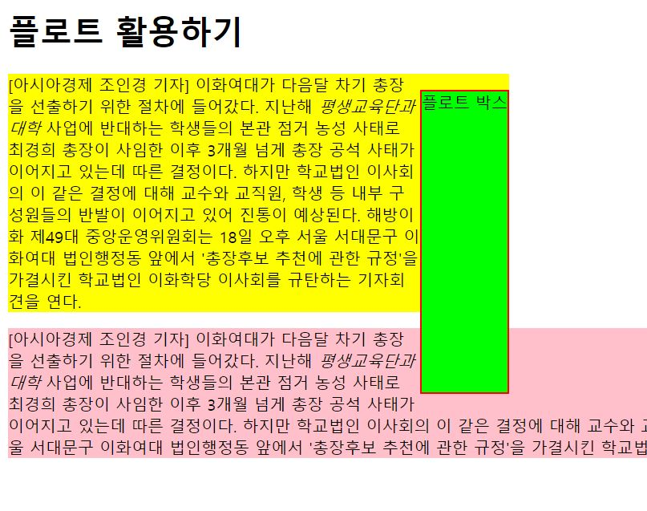
*Float
-부모를 기준
-블록요소로 됨
-살짝 떠 있지만 위치는 차지한다.(부모가 자식의 높이를 인식하지 못함)
clear: both;(강제로 마진 추가)로 처리
-display: block;상태 적용가능
-가상요소를 만들어 자식요소를 인식
(8번 북마크 참고:float을 clear하는 4가지 방법 )
*clear가 float를 인식하고 강제 마진을 생성(clear는 float해제)*
overflow: hidden;으로 처리하면 부모가 자식을 인식(허점이 있는 대안)

Slide 6
*구조
레이아웃 설계
940(#fff)
Auto 가운데

Slide 7
*기본스타일
p, h1: 마진때문에 레이아웃에 영향을 줌
normalize css cdn검색
*font-size: rem단위(상속 안돼, 최신 브라우저에서 작동)(em은 상속됨)
*font-서버에 저장할 때 한글은 용량이 크다.
Noto Snas 글씨체 사용

